Slide 1


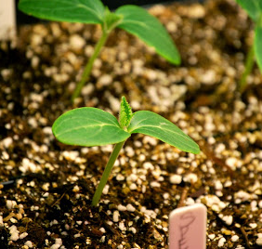

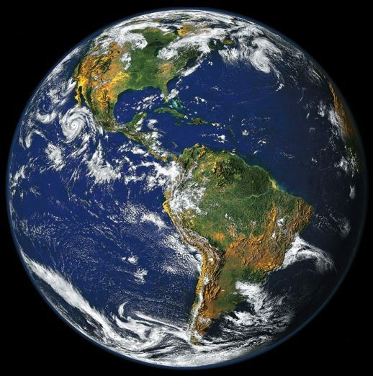

Python: Primeiros Passos
Introdução e Instalação
Philipe Riskalla Leal

Slide 2
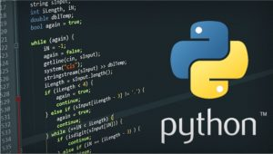
Python: Introdução e Instalação
Origem
Definição
Instalação
IDEs
Parte Prática

Slide 3
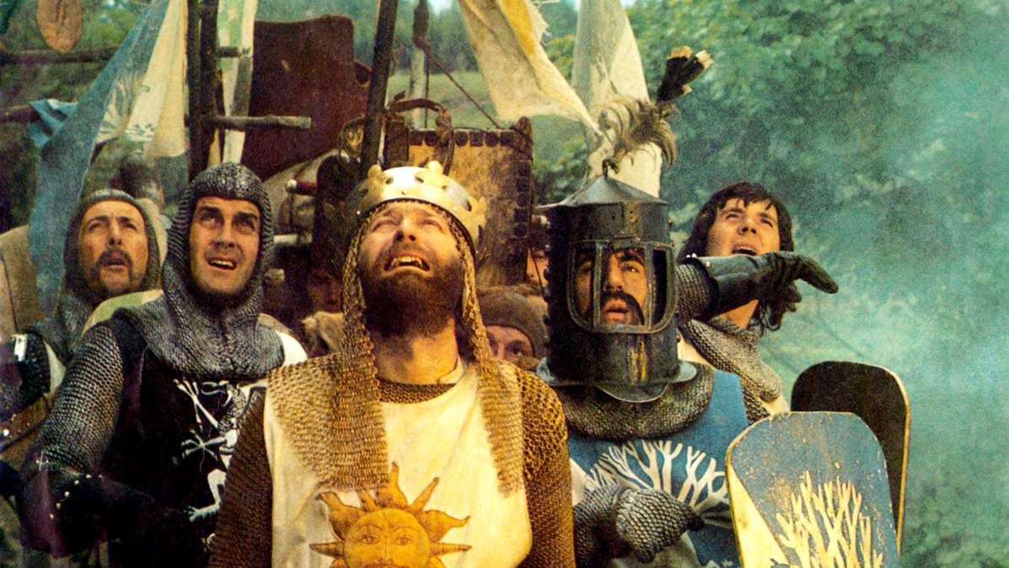
Python: Origem
“No princípio, era...”
Monty Python
Notes:
Programa de televisão britânico que foi ao ar pela primeira vez em 5 de outubro de 1969.

Slide 4

Python: Origem
Guido Van Rossum (1989)
Monty Python

Slide 5

Python: Definição
Linguagem de Programação otimizada para educação
Linguagem interpretada (alto nível)
OOP: Object-Oriented Programming
Open-Source
Multi-Plataforma: Linux, MacOSX, Windows

Slide 6
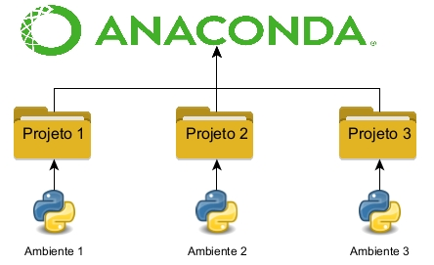
INSTALAÇÃO E AMBIENTES
Gestão de Ambientes
Aplicações

Slide 7
INSTALAÇÃO E AMBIENTES
Conda:
Gerenciador de pacotes, dependências e ambientes;
Open Source;
Multiplataforma: Windows, Linux e MacOSX
Maiores Informações: aqui

Slide 8


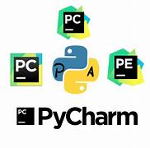

IDE (Integrated Development Environment)
Maiores Informações: aqui
Notes:
Todo IDE deve conter:
Editor de código-fonte:
Automação de compilação local: são utilitários de compilação e execução de código-fonte
Debugger: programa usado para testar outros programas e mostrar graficamente a localização do bug no código original.

Slide 9
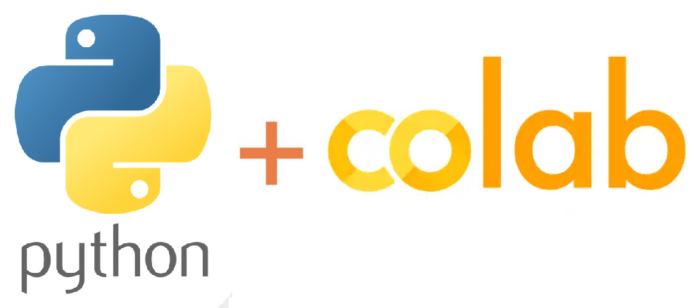
PARTE PRÁTICA
Variáveis e Representação dos dados
Variáveis: primitivas e derivadas
Dados Geográficos
Dados Tabulares
Download de Dados IBGE
Dados de satélite
Projetos (SR Clima)

Slide 10
Exemplos de aplicação – Parte 2
DATA TYPES: PRIMITIVES AND DERIVED CLASSES
DATA ACCESS
GLOBAL BLOOMS
IOP AND AOP (WATER QUALITY PARAMETERS)
PYTHON SPATIAL OPERATIONS
CATEGORICAL SPATIAL OVERLAY OPERATIONS
AQUISIÇÃO E MANIPULAÇÃO DE DADOS MODIS
Notes:
So far, we have discussed in the previous classes data access, management, and later we focused a bit in the GEE platform.
At this point, we will focus on epidemiological data, and its properties.

